Slide 1
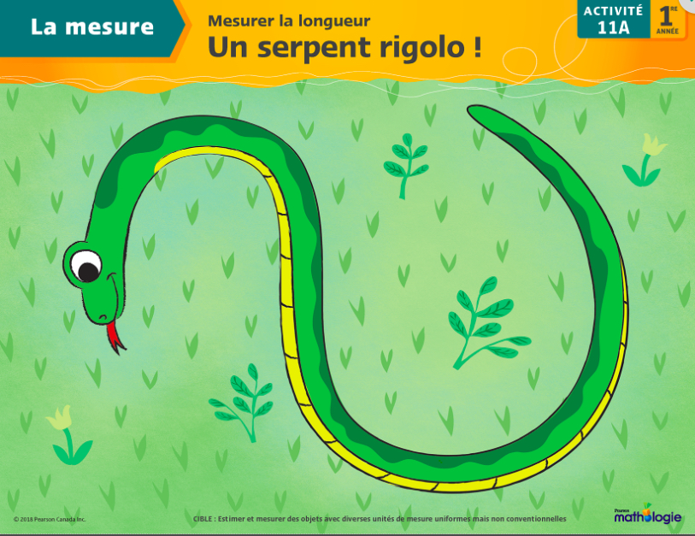
Utilisez la carte d’activité Un serpent rigolo ! pour estimer et mesurer des objets avec diverses unités de mesure.
Vous pouvez utiliser des objets que vous avez à la maison pour mesurer la longueur du serpent (voir la diapo n° 2)
Demandez :
D’après toi, quelle est la longueur du serpent? Combien de ______ de long penses-tu qu’il mesure?
Ton estimation était-elle proche?
Pourquoi tes comptes sont-ils différents lorsque tu utilises différents articles?

Slide 2
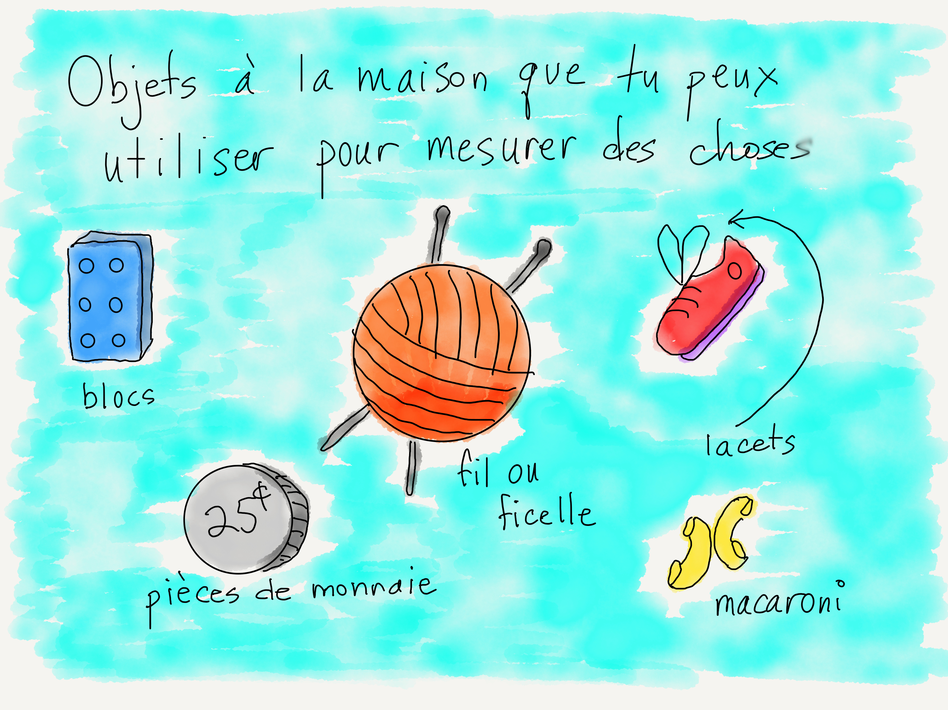
Conseil de la semaine
Voici des objets que tu as à la maison et peux utiliser pour mesurer le serpent rigolo

